Slide 1
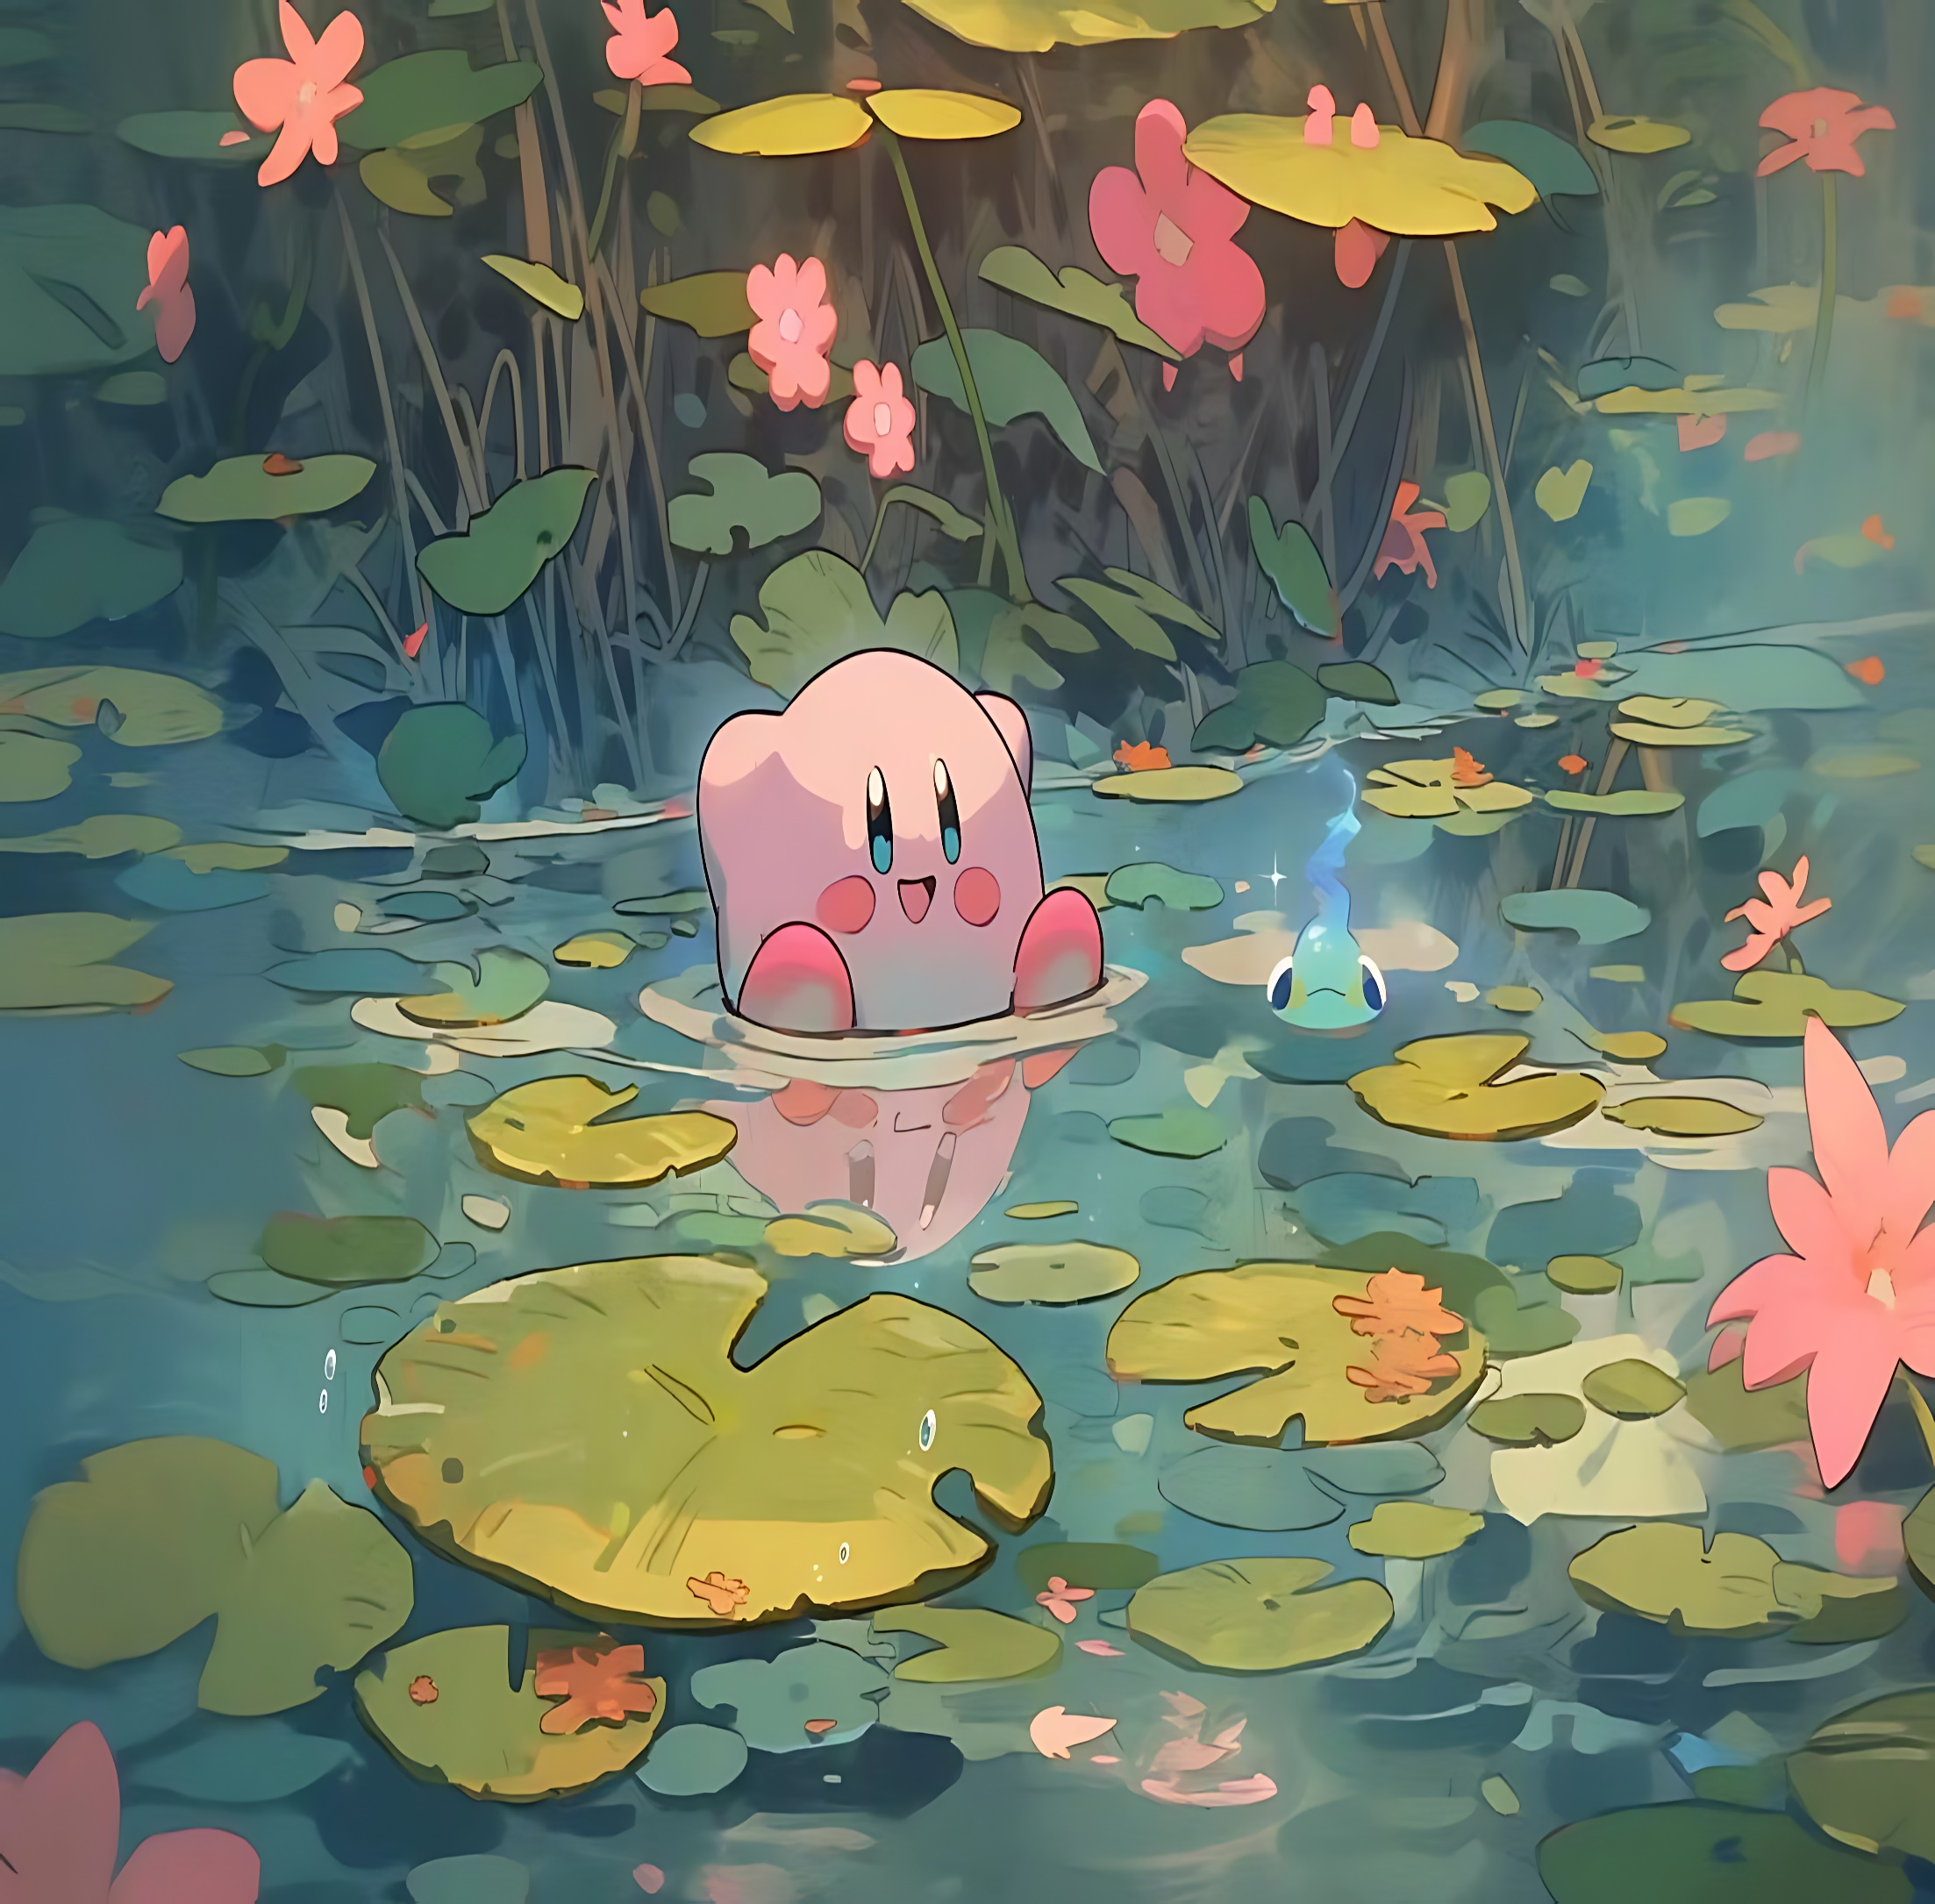
starNeck
活动颈椎小游戏
第七小组

Slide 2
01
选题动机
目 录
02
软件功能
CONTENT
03
关键技术
04
创新点和特色

Slide 3

PART 01
一、选题动机

Slide 4
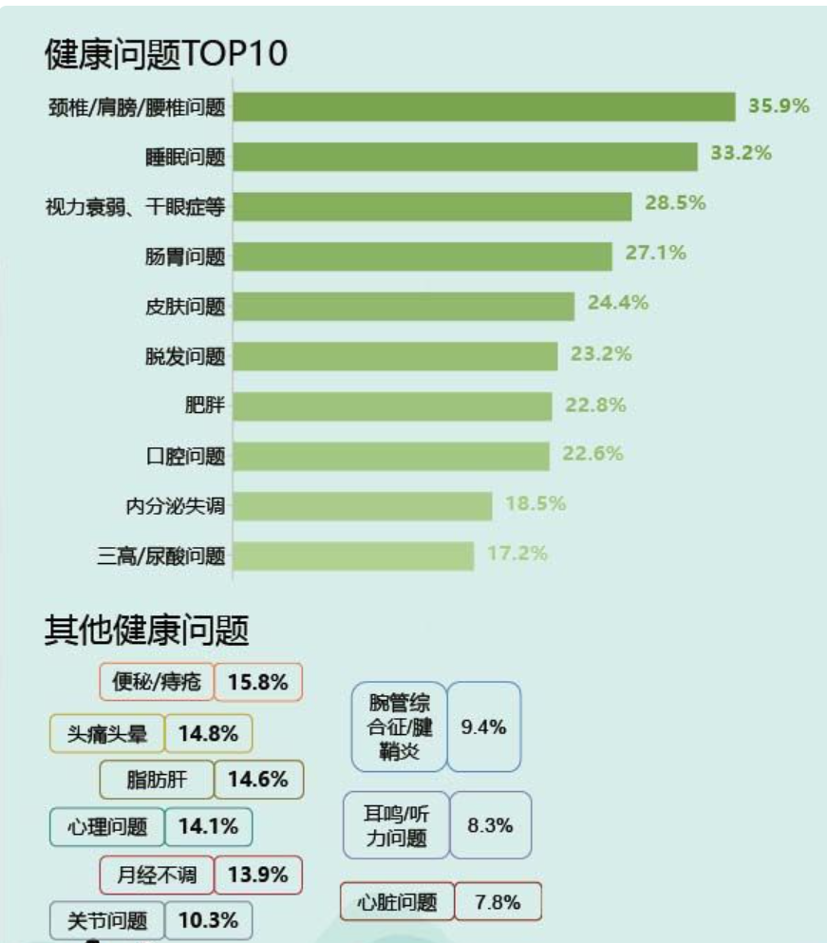
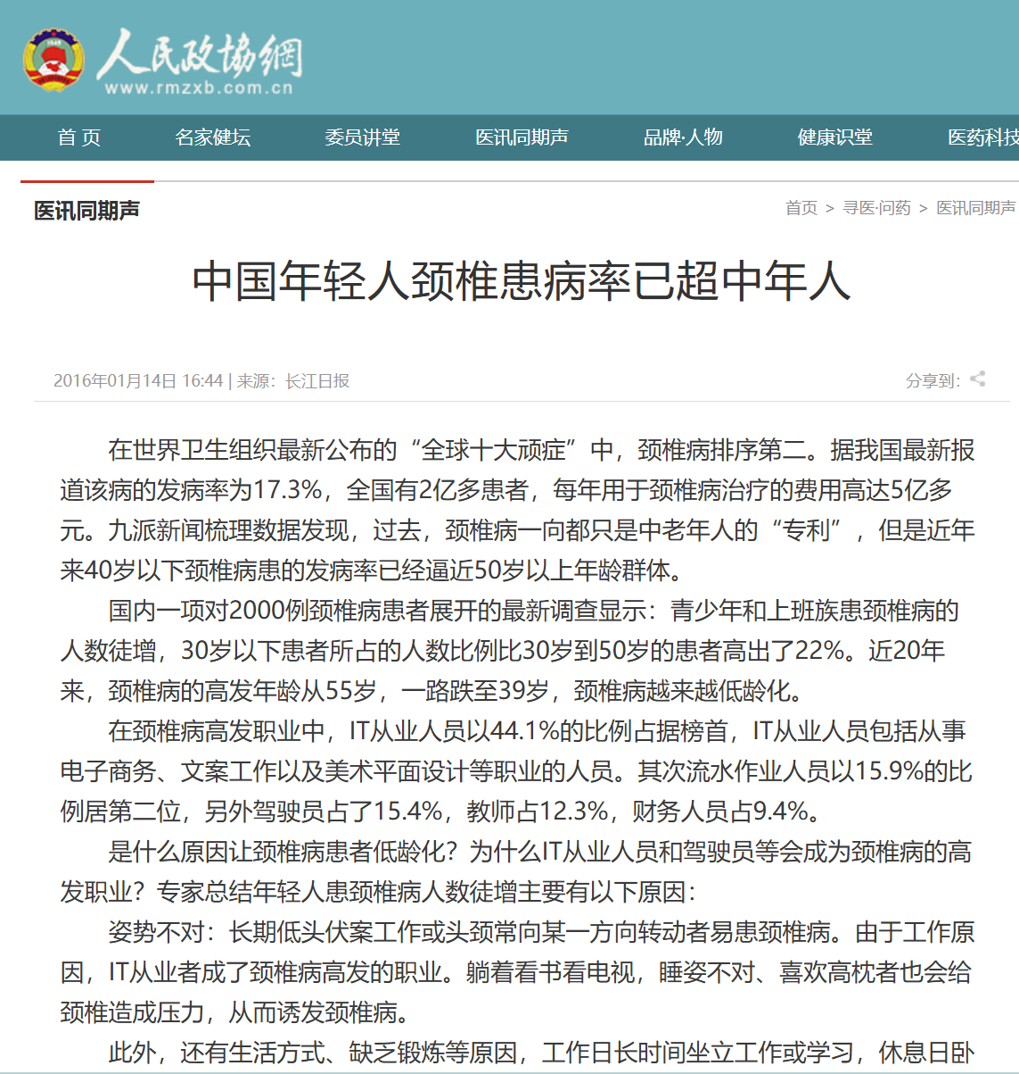
选题动机
1、颈椎问题-社会问题
近年来，随着人们生活节奏的加快和工作压力的增加，颈椎疾病的发病率呈现出普遍化和年轻化的趋势。这一现象不仅影响了人们的身体健康，还对日常生活和工作产生了深远影响。
2、电子产品
长时间低头玩手机、长时间盯着电脑屏幕等行为，无疑增加了颈椎的负担，加速了颈椎疾病的发生。因此，我们可以看到，颈椎疾病的发病率在逐年上升，且越来越多的年轻人也开始出现颈椎问题。
3、认知误区
.例如，有些人认为颈椎疼痛只是小问题，不需要特别关注；有些人则过度依赖按摩、理疗等方法缓解颈椎疼痛，而忽视了根本原因的解决。
综上所述，颈椎健康问题不容忽视。
适逢这次大作业的契机，我们小组便选取了“一款能帮助玩家活动颈椎的小游戏”为主题，制作了这款游戏

Slide 5
PART 02
二、软件功能

Slide 6

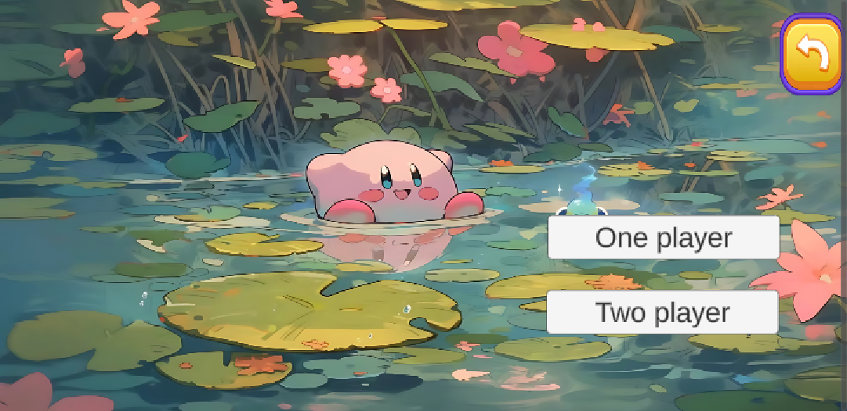
软件功能-选择单人模式&双人模式
1、选择单人模式&双人模式
玩家点击“开始游戏”后进入“单人游戏/双人游戏”模式选择界面，点击相应的模式进入不同的模式。
软件支持多人互动游戏。
增强了社交互动，丰富了用户体验。

Slide 7
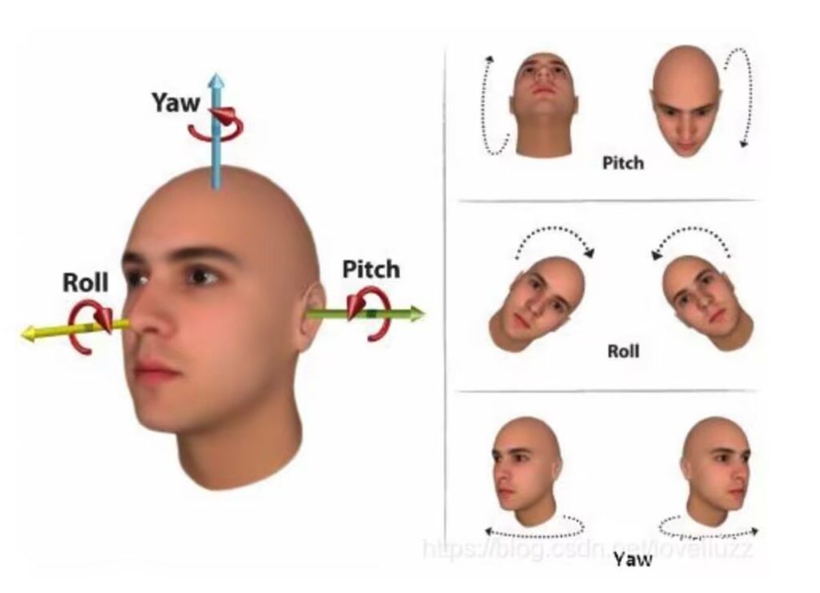
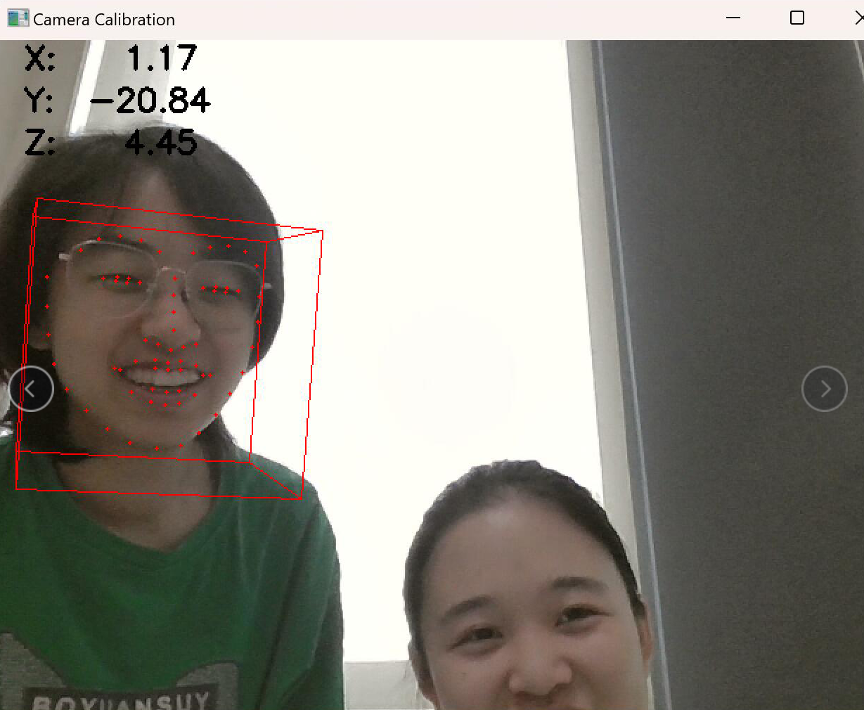
软件功能-通过活动颈椎控制角色
2、通过活动颈椎控制角色
玩家面部进入摄像机，移动头部向左向右仰头，控制游戏中的角色进行左右移动以及向上跳跃。
通过识别用户头部移动方向，帮助用户进行颈椎锻炼。提供多种颈椎运动模式，适合不同需求。

Slide 8
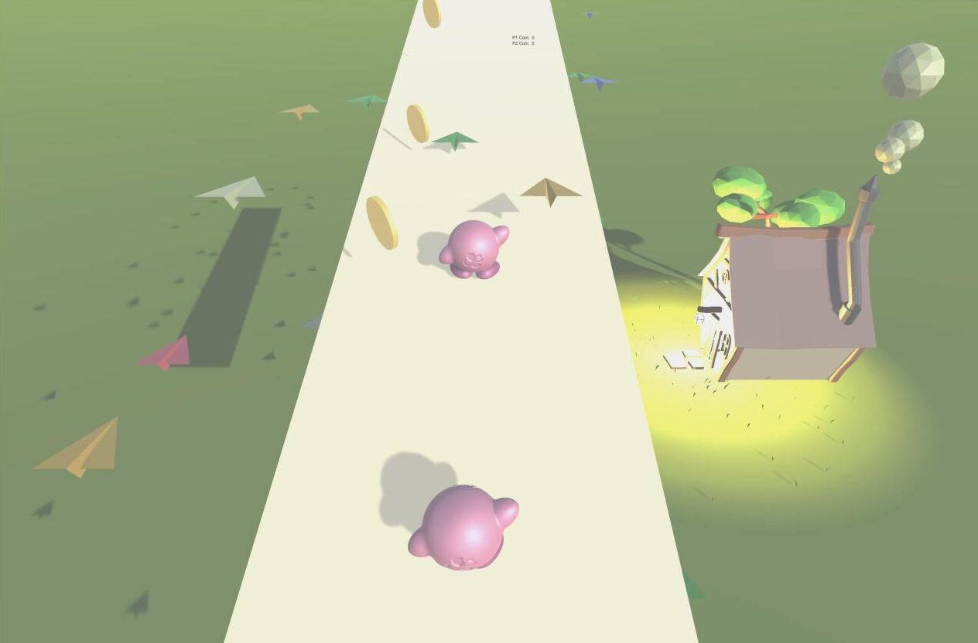
软件功能-感受游戏趣味-人、景、音乐
3、感受游戏趣味-人、景、音乐
游戏以星之卡比为主题，满是绿色的草坪，活泼的背景音乐，增加了游戏的趣味性。
星之卡比的可爱形象能使用户在游戏过程中保持愉悦心情。

Slide 9
PART 03
三、关键技术

Slide 10
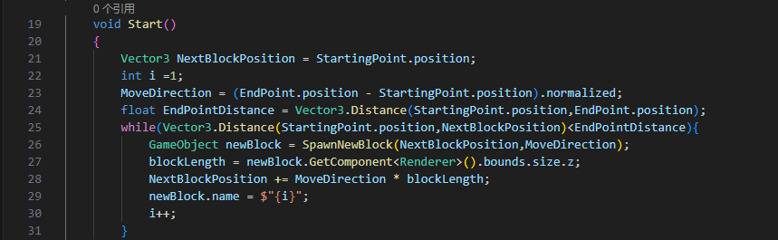
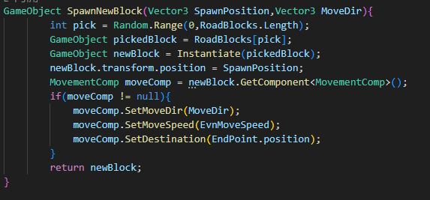
1、关键技术-Unity
1、游戏实现：利用unity引擎制作的游戏主体
将游戏主体进行更细致的拆分可以拆分成三大板块：场景生成，物体控制和交互判定
初始以及后续地板的铺设p1，游戏行进路线p2

Slide 11
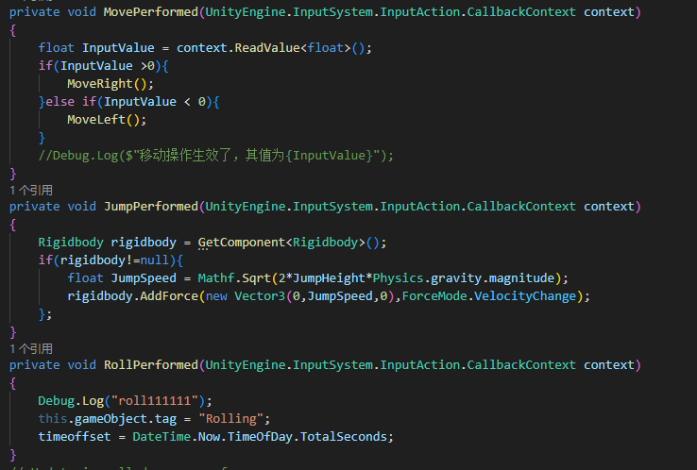
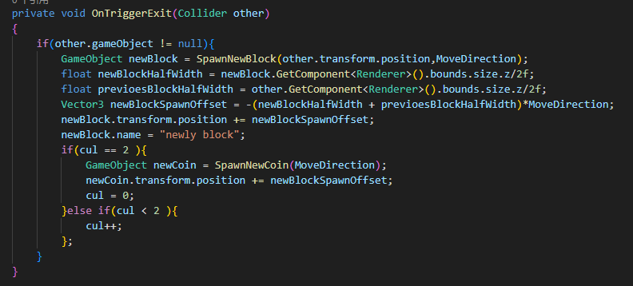
1、关键技术-Unity
金币以及障碍物的生成p3，玩家的行为控制p4

Slide 12
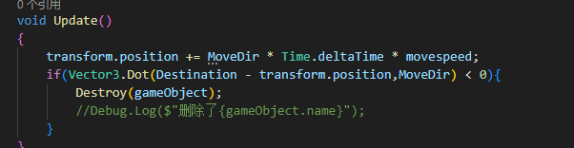
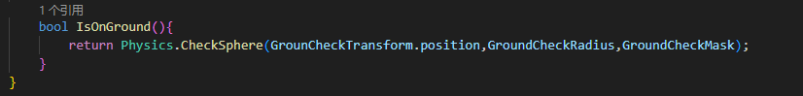
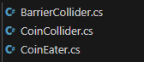
1、关键技术-Unity
地板、金币以及障碍物的运动p5
玩家的水平位置p6
金币、障碍物与玩家的交互p7
地板、金币以及障碍物在消失在视野外之后的销毁p8

Slide 13
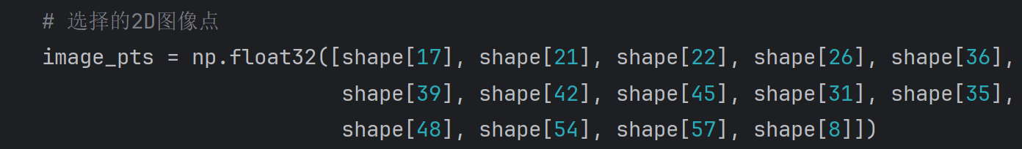
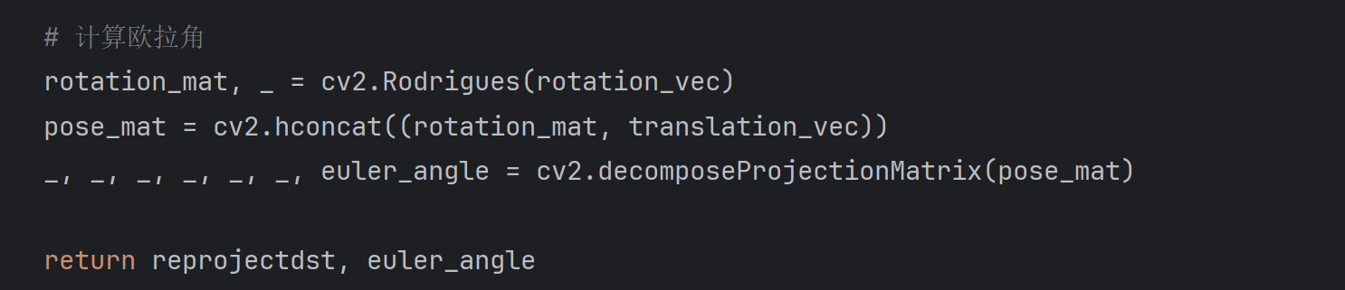
2、关键技术
-面部识别
-获取头部姿态
函数：get_head_pose(shape)
在这个函数中，使用计算机视觉技术来获取用户的头部姿态。具体步骤如下：
1选择2D图像点：
从检测到的人脸特征点中选择14个关键点，用于计算头部姿态。这些点包括眼角、鼻尖、嘴角和下巴等位置。
2计算头部姿态：
使用cv2.solvePnP函数，通过这些2D图像点和预先定义好的3D模型点计算出旋转向量（rotation_vec）和位移向量（translation_vec）。这些向量表示头部在三维空间中的姿态。
3获取投影点：
使用cv2.projectPoints函数，将3D模型点投影到图像平面，得到投影点（reprojectdst），用于在图像上显示头部姿态。
4计算欧拉角：
使用cv2.Rodrigues函数将旋转向量转换为旋转矩阵，再使用cv2.decomposeProjectionMatrix函数分解投影矩阵，获取欧拉角（euler_angle），表示头部的三个旋转角度。
2、面部识别
获取头部姿态
姿态判断与键盘输入
显示图像与姿态数据
多线程处理

Slide 14
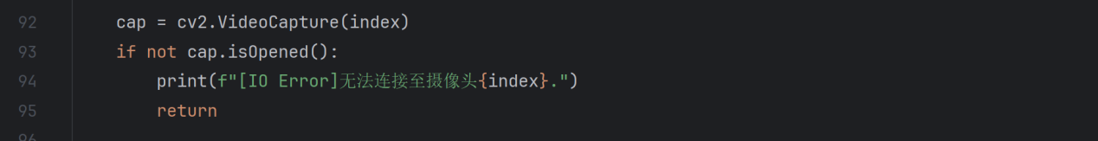
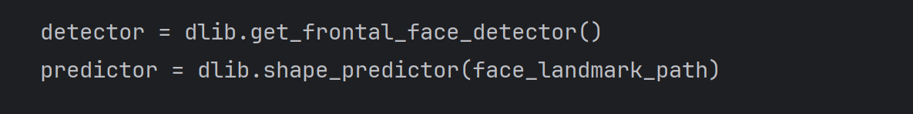
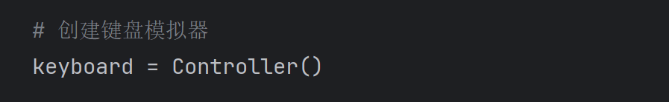
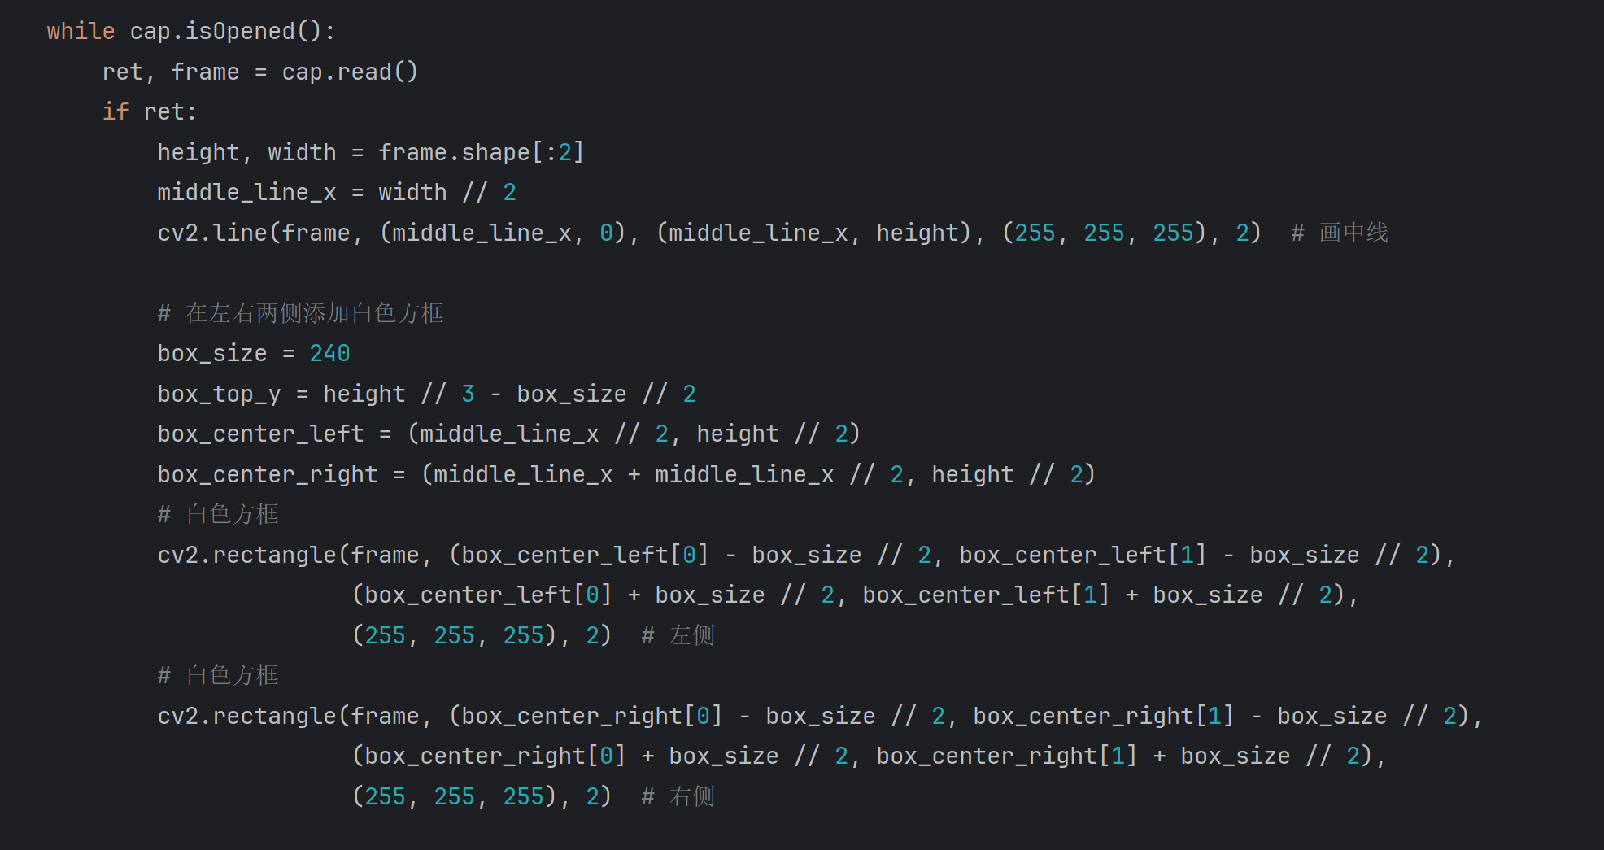
2、关键技术-头部姿势识别-姿态判断与键盘输入
函数：run_camera(index)
在这个函数中，通过摄像头实时捕捉图像并检测头部姿态，根据欧拉角的值判断头部的旋转方向，进而模拟键盘输入控制游戏人物。具体步骤如下：
1、初始化摄像头：
打开指定编号的摄像头，检测是否成功连接。
2、初始化人脸检测器和特征点预测器：
使用dlib库的前置人脸检测器和特征点预测器。
3、创建键盘控制器：
使用pynput库创建键盘控制器对象。
4、捕捉图像并进行特殊处理：
在切割的两侧摄像头画面中，画出白色方框用以校准。
然后，在循环中不断捕捉摄像头图像，检测人脸并获取头部姿态。根据欧拉角的值判断头部的旋转方向，并发送相应的键盘按键。

Slide 15
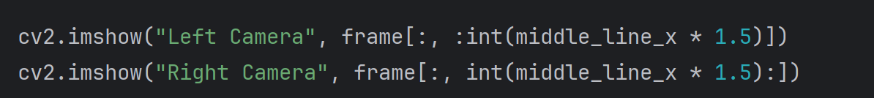
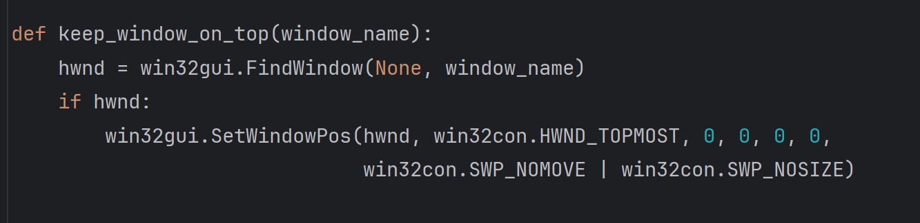
2、关键技术-头部姿势识别-显示图像与姿态数据
1、显示处理后的图像
使用cv2.imshow函数显示处理后的图像，并在图像上标注人脸特征点及其投影点。
2、保持窗口在最前
使用keep_window_on_top函数实现窗口置顶，确保用户能够实时看到处理后的图像。

Slide 16
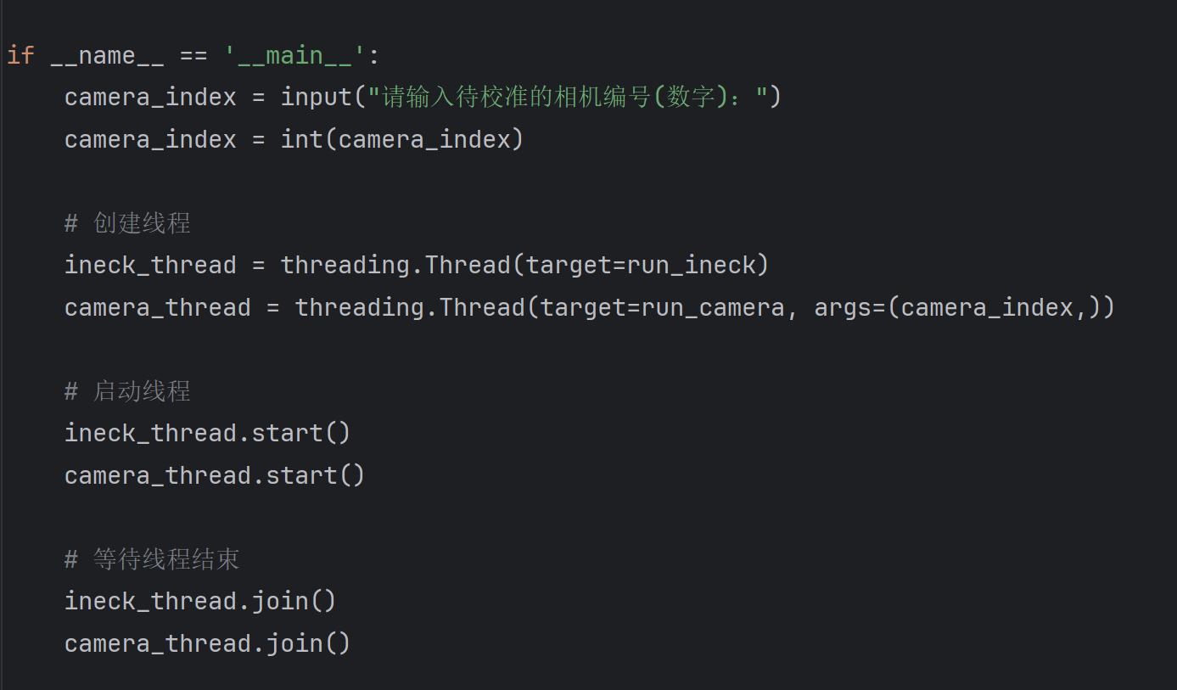
2、关键技术-头部姿势识别-多线程处理
创建并启动线程
使用threading库创建两个独立的线程，分别运行iNeck程序和摄像头处理函数。这样可以同时进行头部姿态检测和游戏调用，可以在游戏画面中看到实时的摄像头画面。

Slide 17
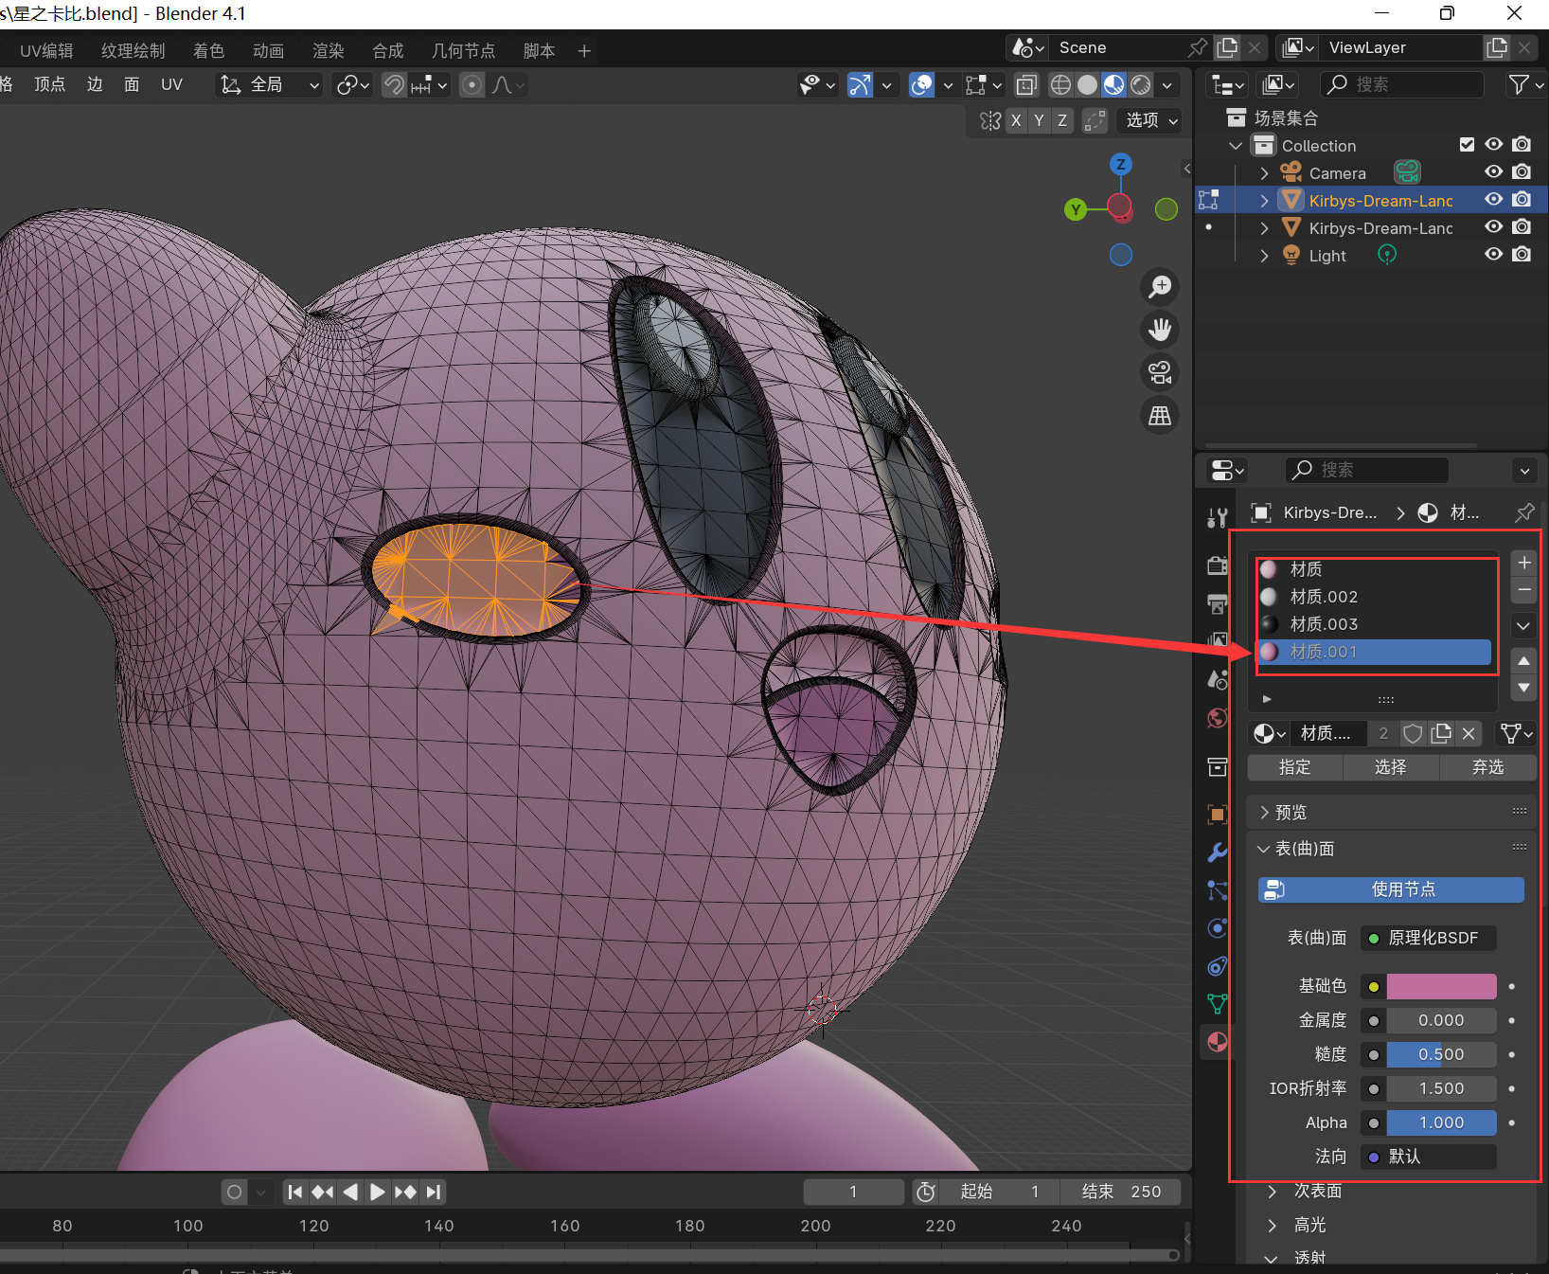
3、关键技术-修改blender模型材质
1、创建和选择材质：
---给星之卡比添加材质，包括身体、眼睛、脸颊的部分，还原卡通形象。
在Blender中，首先选择想要修改材质的模型部分。点击右侧的“材质”选项卡，选择“新建材质”来创建一个新的材质。选择适当的颜色或纹理，使用色板或贴图来定义材质的外观。
2、调整光泽度。
在“镜面”选项下，通过调整“反射”和“高光”参数来控制材质的反射和高光效果。
3、添加纹理：
---为绿色草坪的模型设计添加、更新材质，使画面更加生动。
在“纹理”选项卡下，选择不同的纹理类型，如噪声、云、木纹等。调整纹理的缩放、旋转和平铺等参数以适应模型需求。

Slide 18
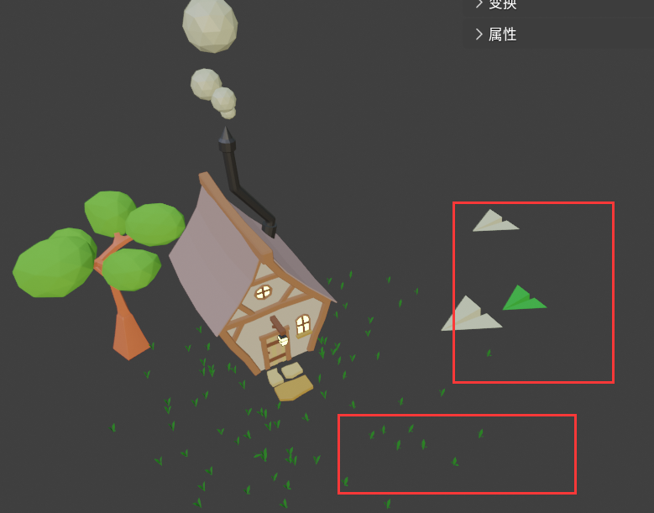
3、关键技术-修改blender模型形状
1、使用变形器：
---对场景中的草坪，树木、小草的形象进行优化和移动，使画面更加和谐。
Blender提供了多种变形器工具，如位移变形器、扭曲变形器等，可以快速对模型进行变形。
选择模型的顶点、边或面，然后使用相应的变形器进行平移、旋转或缩放。
2、应用形变：
在编辑模式下，选择需要应用形变的部分，使用菜单中的“应用形变”选项将形变应用到模型中。

Slide 19
PART 04
四、创新点和特色

Slide 20
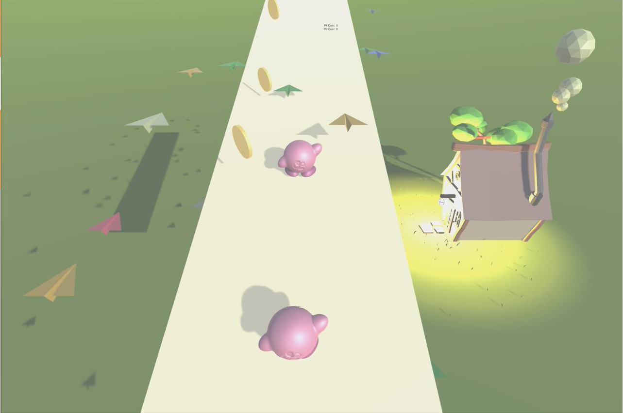
创新点和特色-基于脖子姿势的角色行走控制
1、基于脖子姿势的角色行走控制
传统的角色行走控制多依赖于键盘或手柄的方向键，而我们的项目通过识别和跟踪玩家脖子上下左右移动的姿势，将其映射到游戏中的角色行走操作上。
这种控制方式不仅更加自然和直观，还允许玩家在保持身体舒适姿势的同时，通过简单的头部动作来控制角色的移动，从而提高了游戏的可玩性和舒适度。

Slide 21
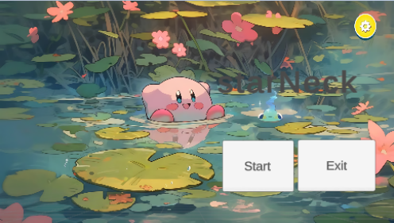
创新点和特色-结合颈椎练习与游戏娱乐
2、结合颈椎练习与游戏娱乐
现代生活中，人们长时间低头看手机或电脑，导致颈椎问题日益严重。为了解决这个问题，我们的项目将颈椎练习融入游戏中，使玩家在享受游戏乐趣的同时，也能进行颈椎锻炼。
通过设计一系列基于脖子姿势的游戏任务和挑战，我们鼓励玩家在游戏中主动进行颈椎运动，从而改善颈椎健康。这种创新的游戏设计不仅具有娱乐性，还具有健康促进的功能，为玩家提供了一种全新的健康游戏方式。

Slide 22
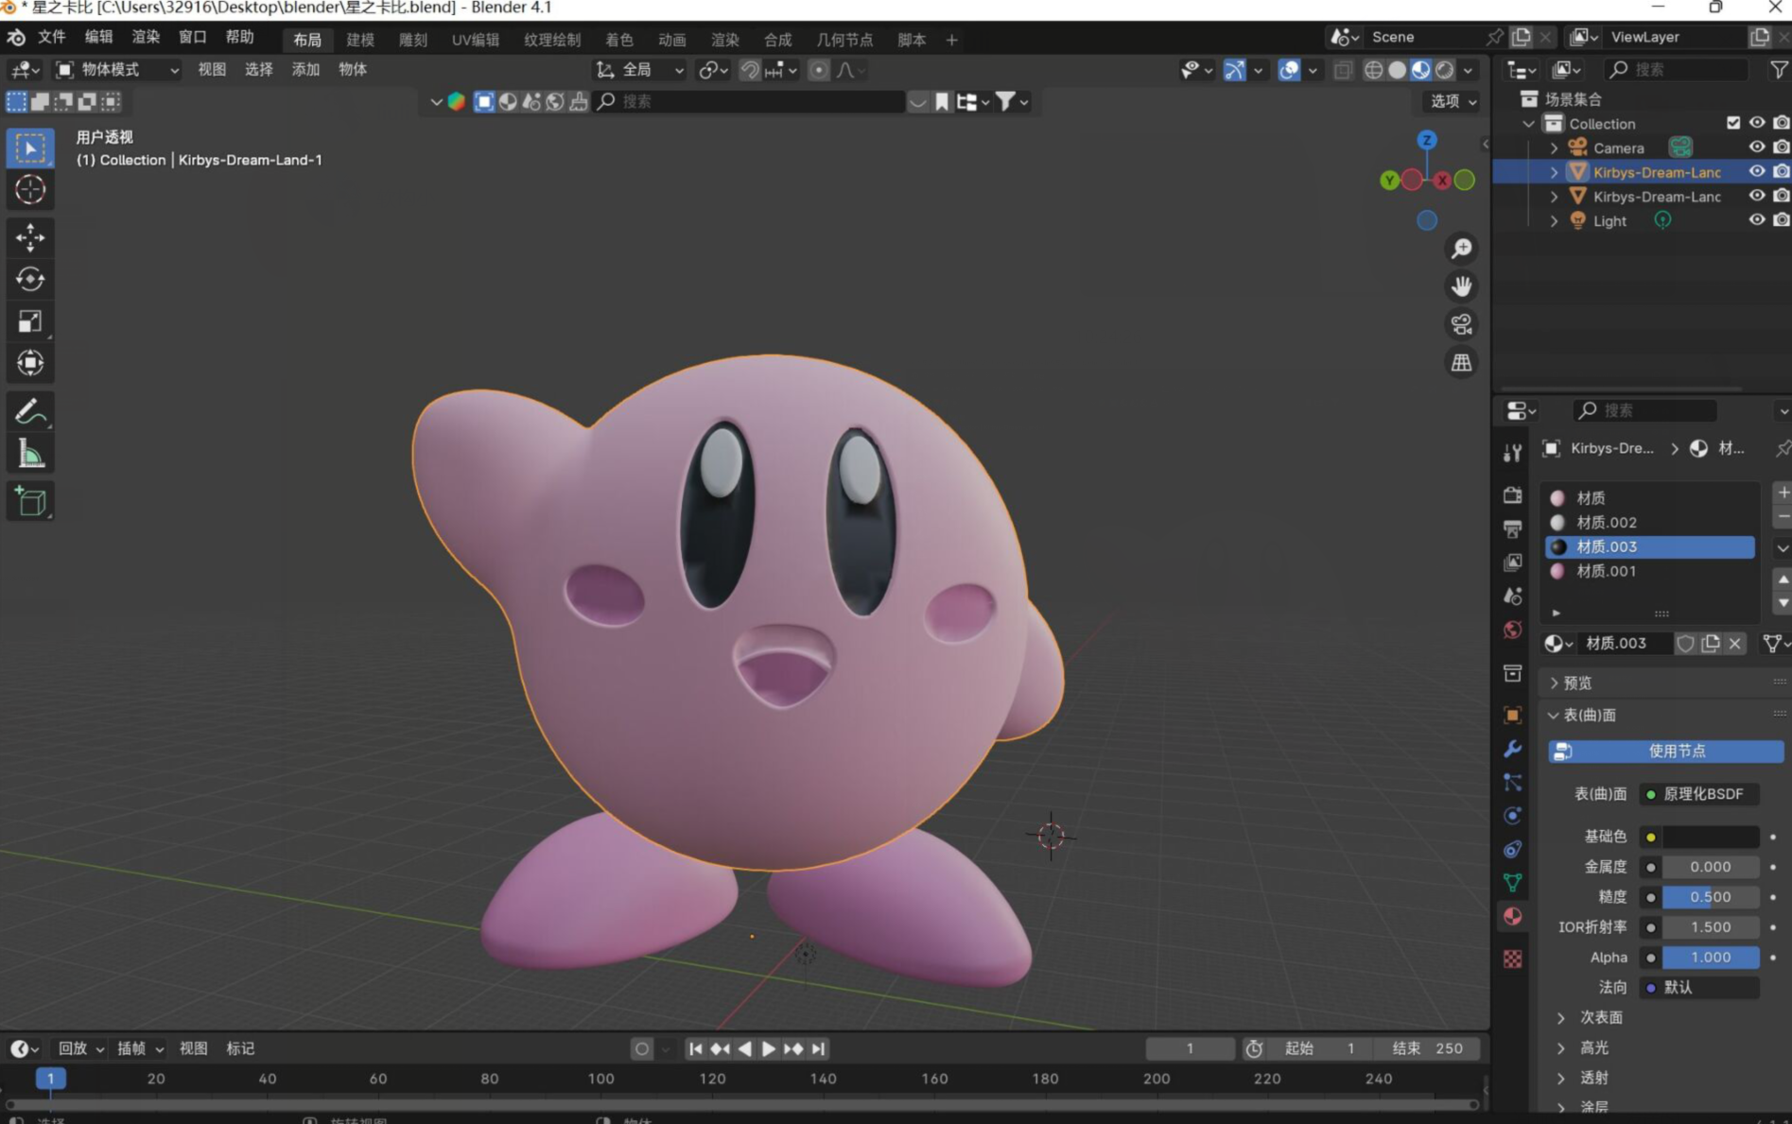
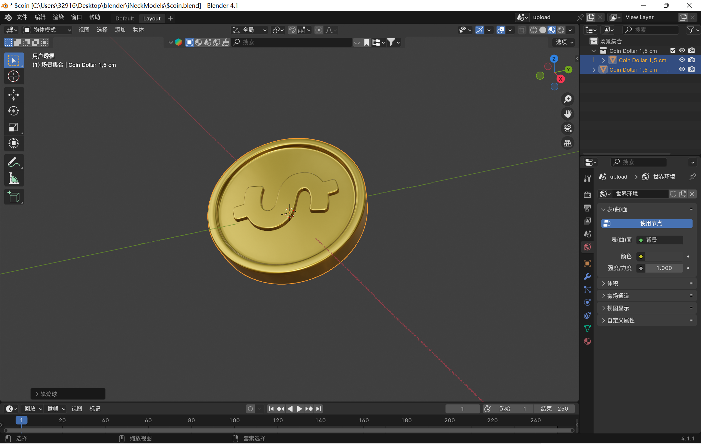
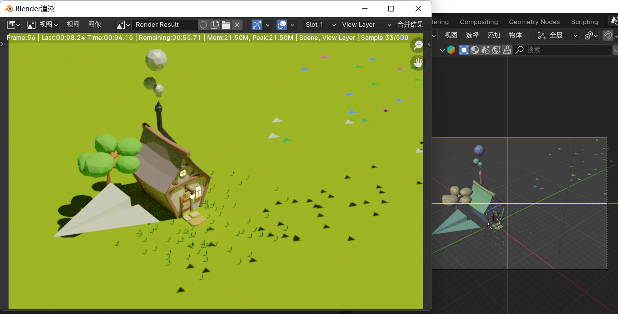
创新点和特色-以星之卡比为主题的游戏风格
3、以星之卡比为主题的游戏风格
游戏以星之卡比为主题，增加了游戏的趣味性。
星之卡比的可爱形象能使用户在游戏过程中保持愉悦心情。
软件支持多人互动游戏。
增强了社交互动，丰富了用户体验。

Slide 23
starNeck
感谢您的观看！
第七小组

